Slide 1
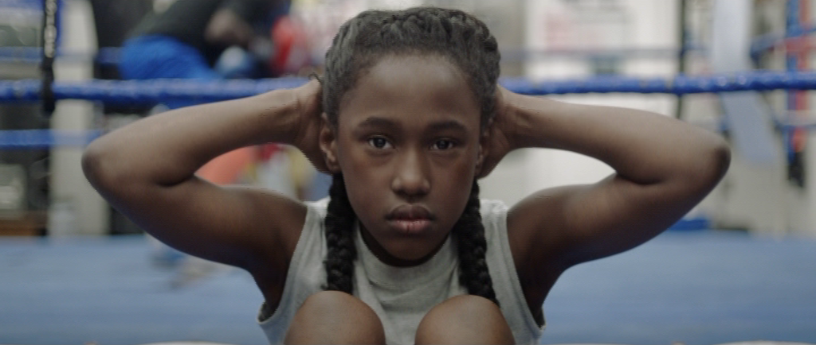
THE FITS
Anna Rose Holmer, 2015, USA

Slide 2
THE FITS
The fits : les crises
To fit in : trouver sa place
To be fit : le corps en question

Slide 3
I. The fits : les crises
1) L’attente d’une explication rationnelle
2) Du fantastique/ horreur à l’onirisme
3) Un rite de passage dans un film de « Coming of Age »

Slide 4
« Epidémie dansante », de Strasbourg, 1518

Slide 5
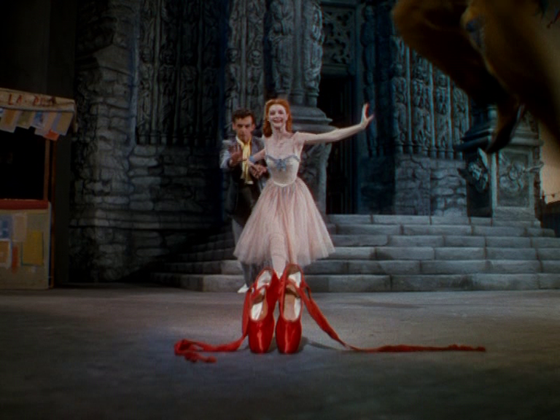
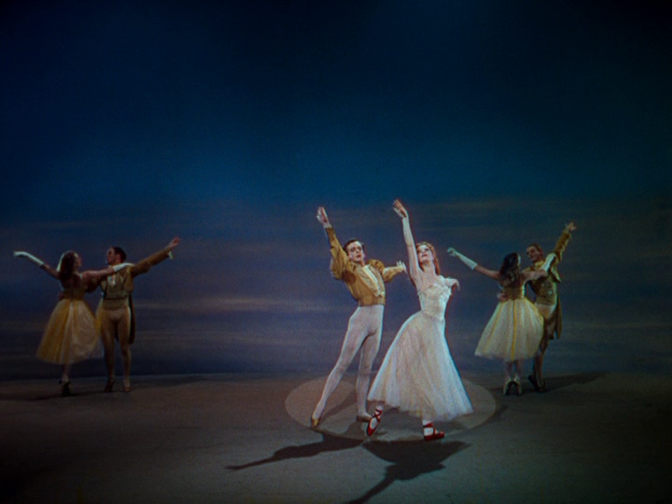
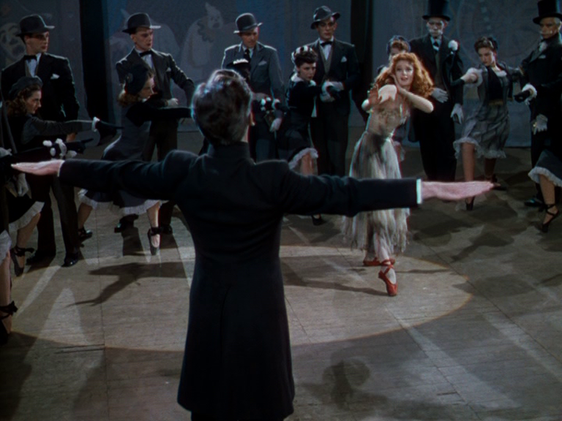
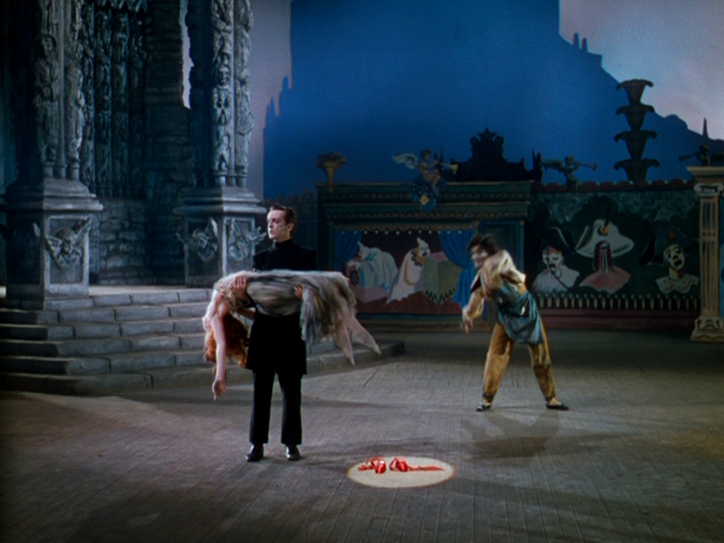
Les chaussons rouges, Michaël Powell et Emeric Pressburger, 1948

Slide 6
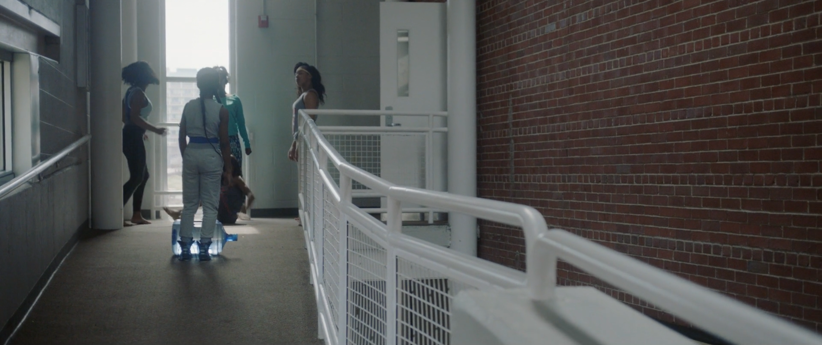
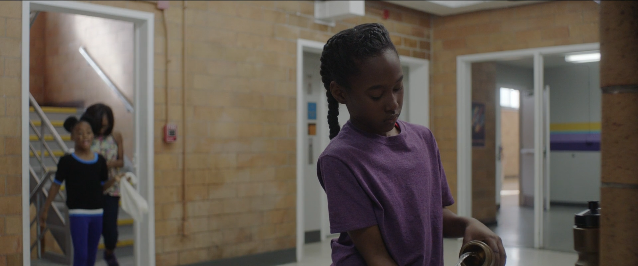

Slide 7
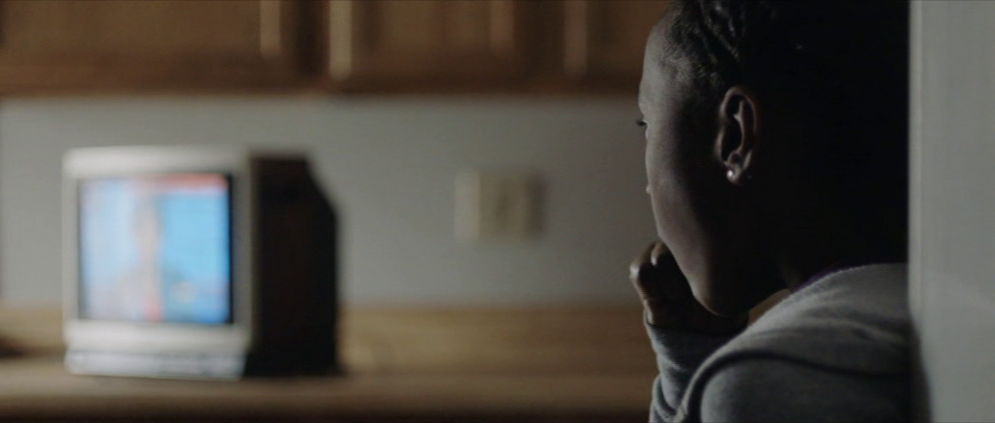
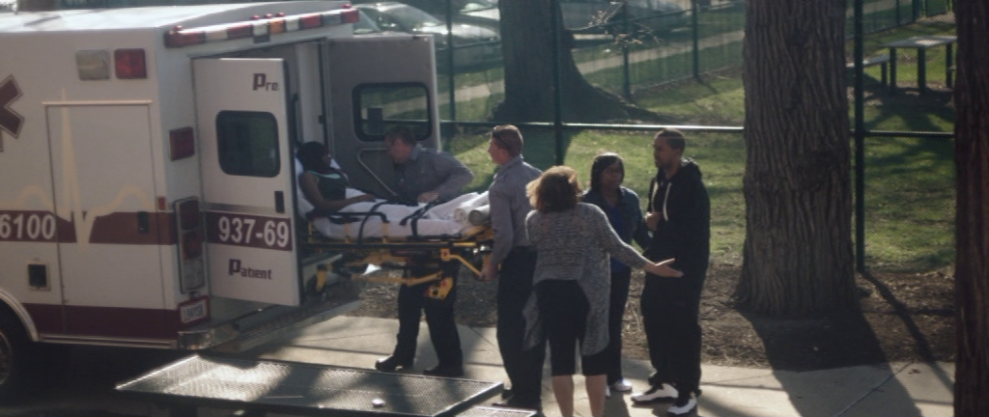

Slide 9
« You still think it’s that ?»

Slide 10
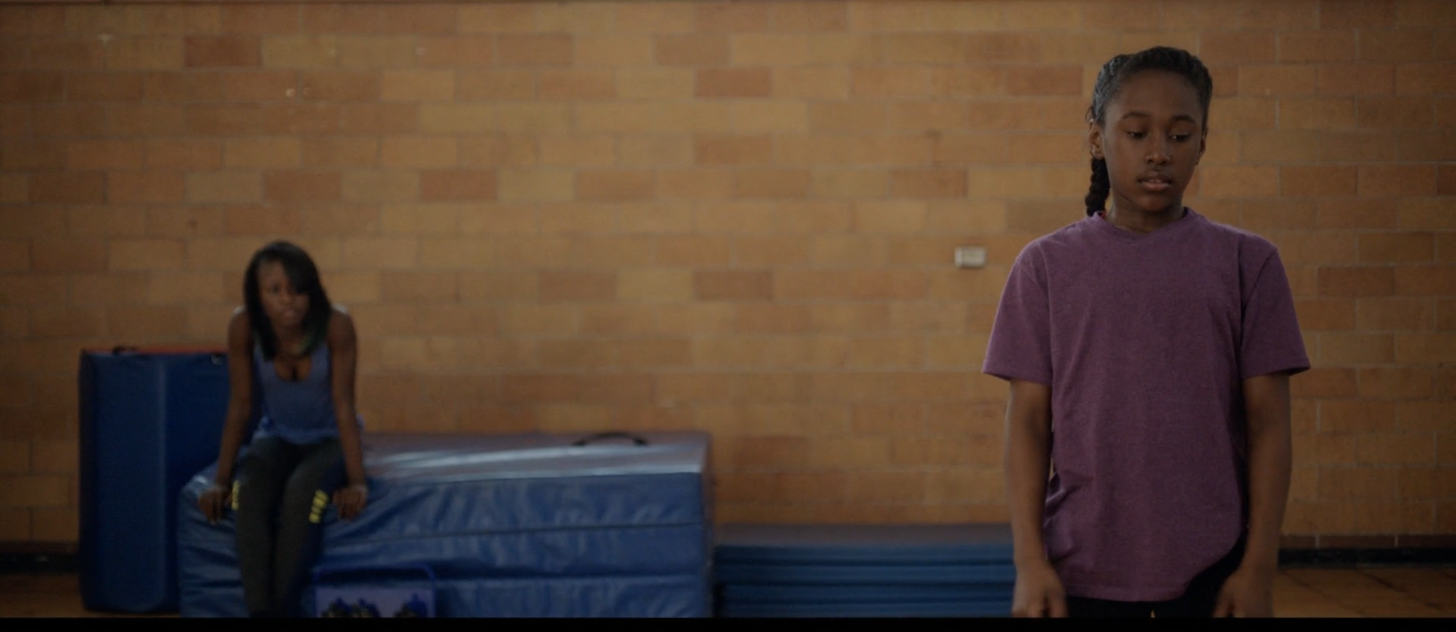
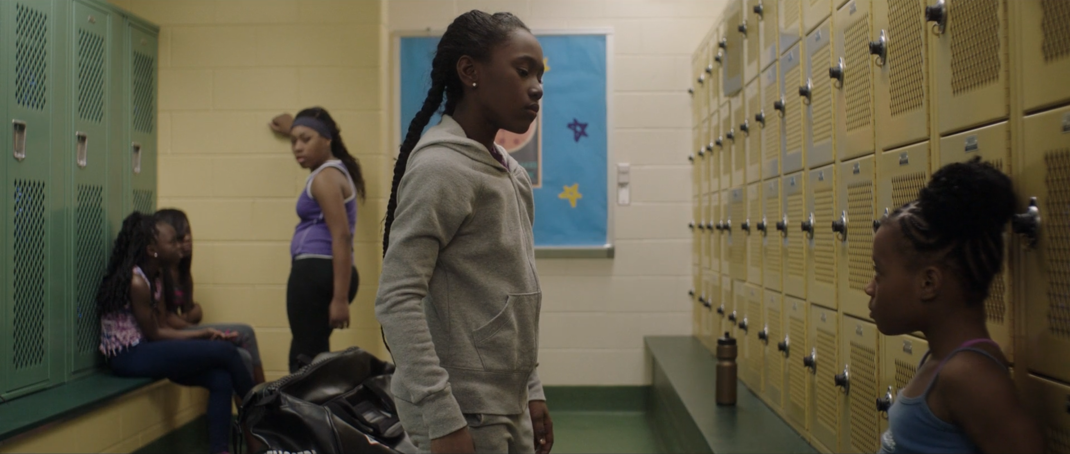

Slide 11
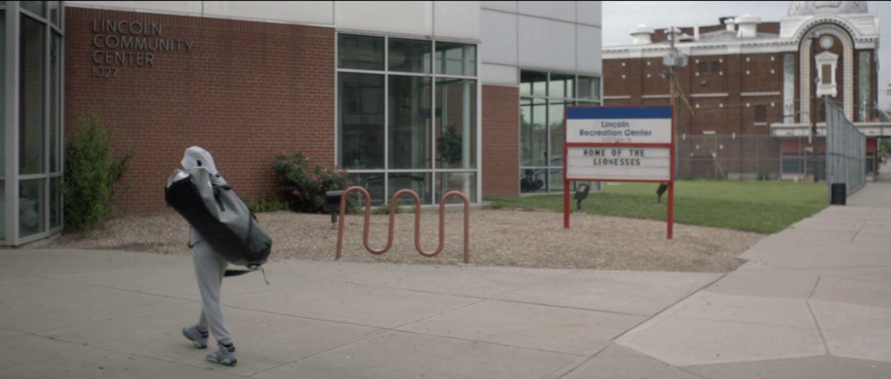

Slide 12
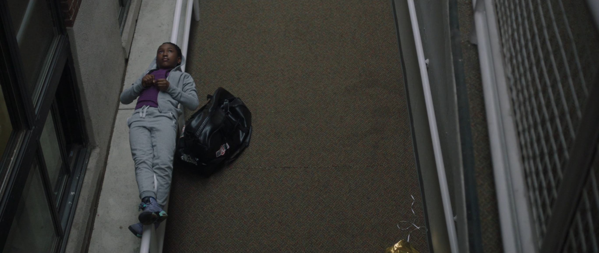

Slide 13
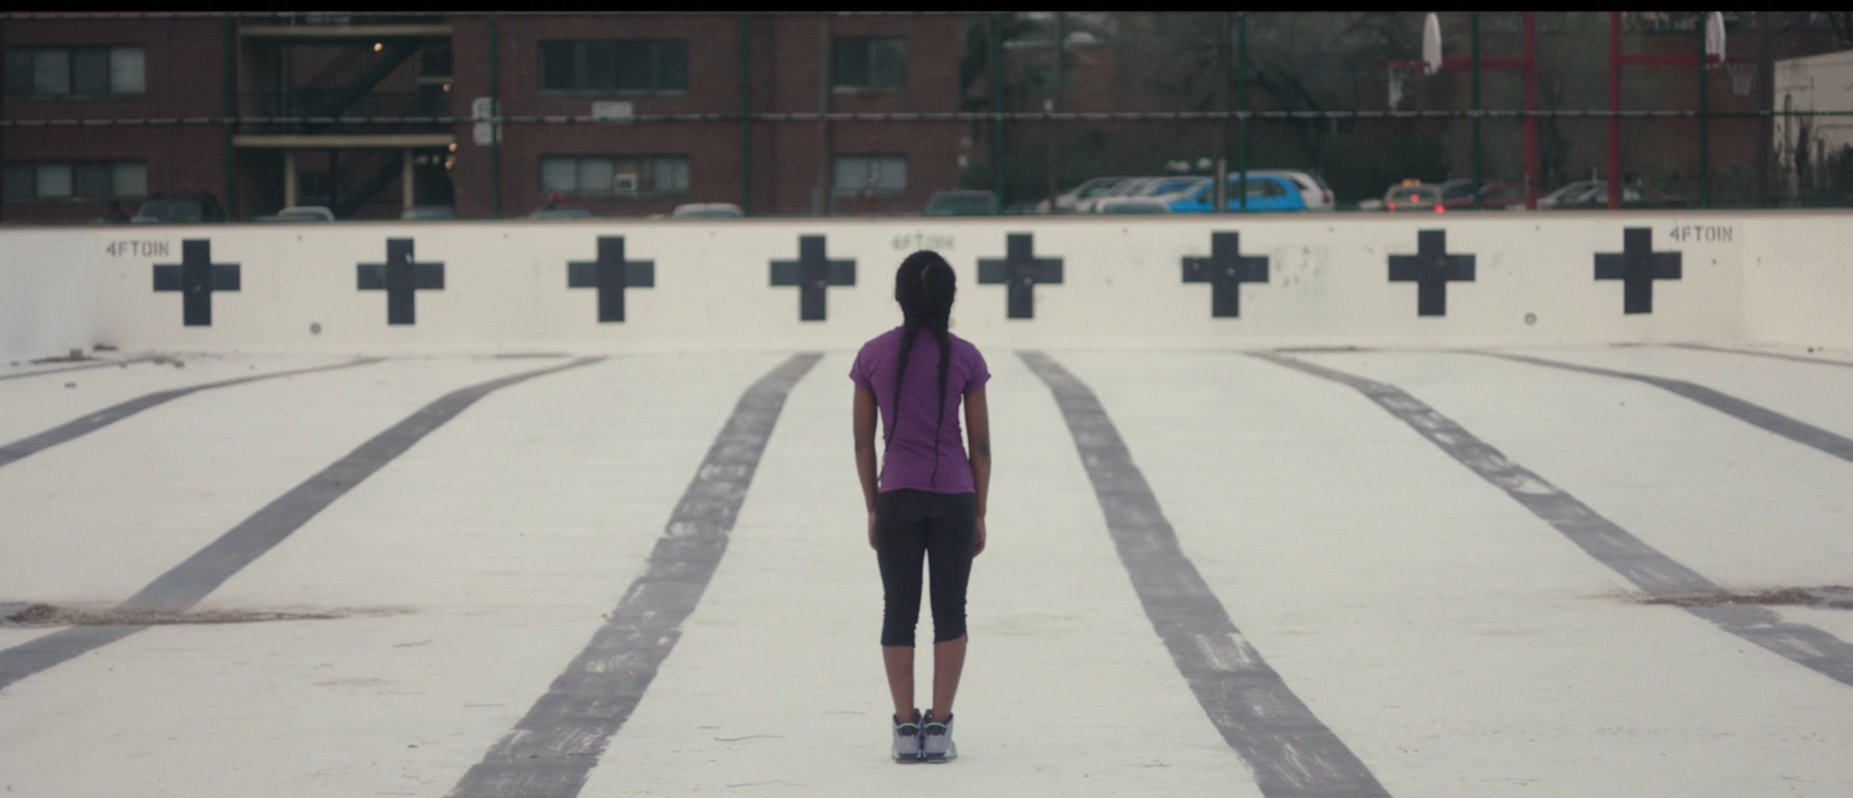
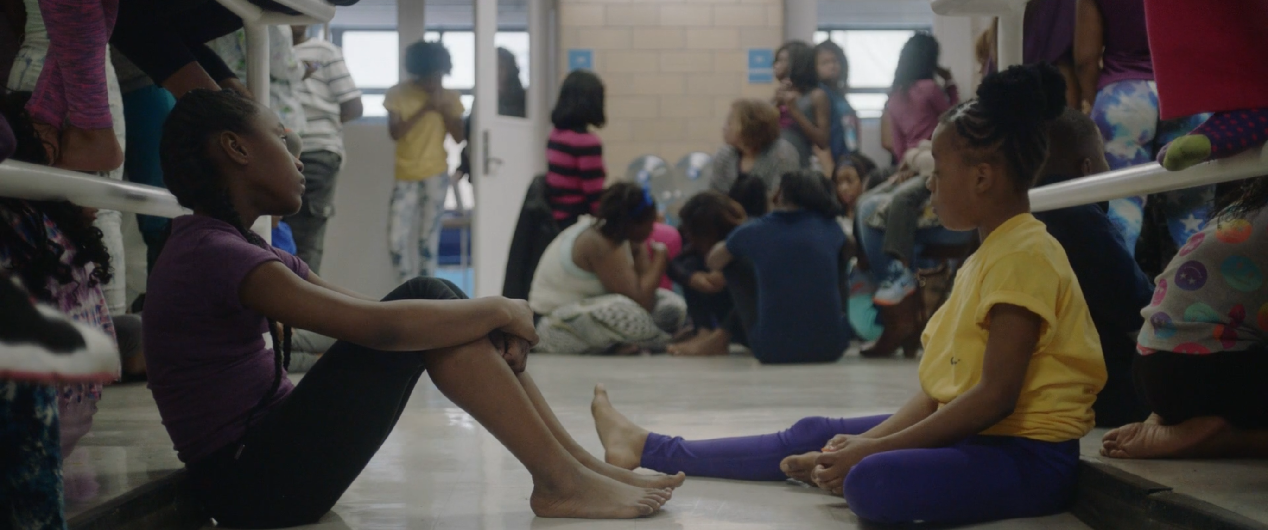
Travail symétrie

Slide 14
L’utilisation du ralenti : extrait n°1 « découverte de la danse »

Slide 15
Extrait n°2 « La crise de Toni »: le passage à l’onirisme

Slide 16
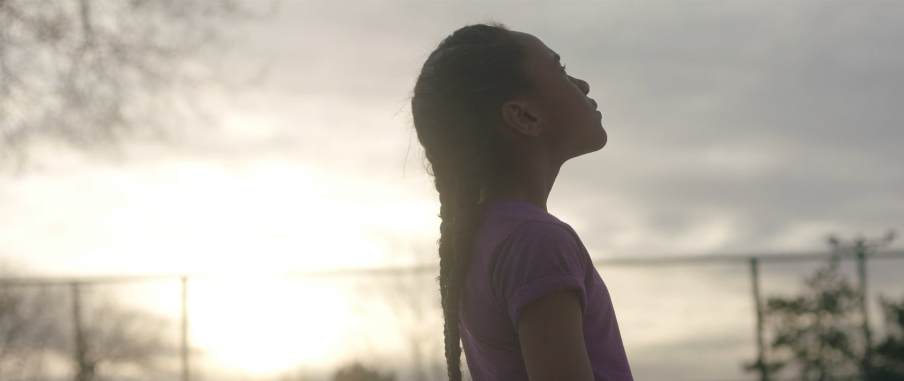
1
3
2
4

Slide 17
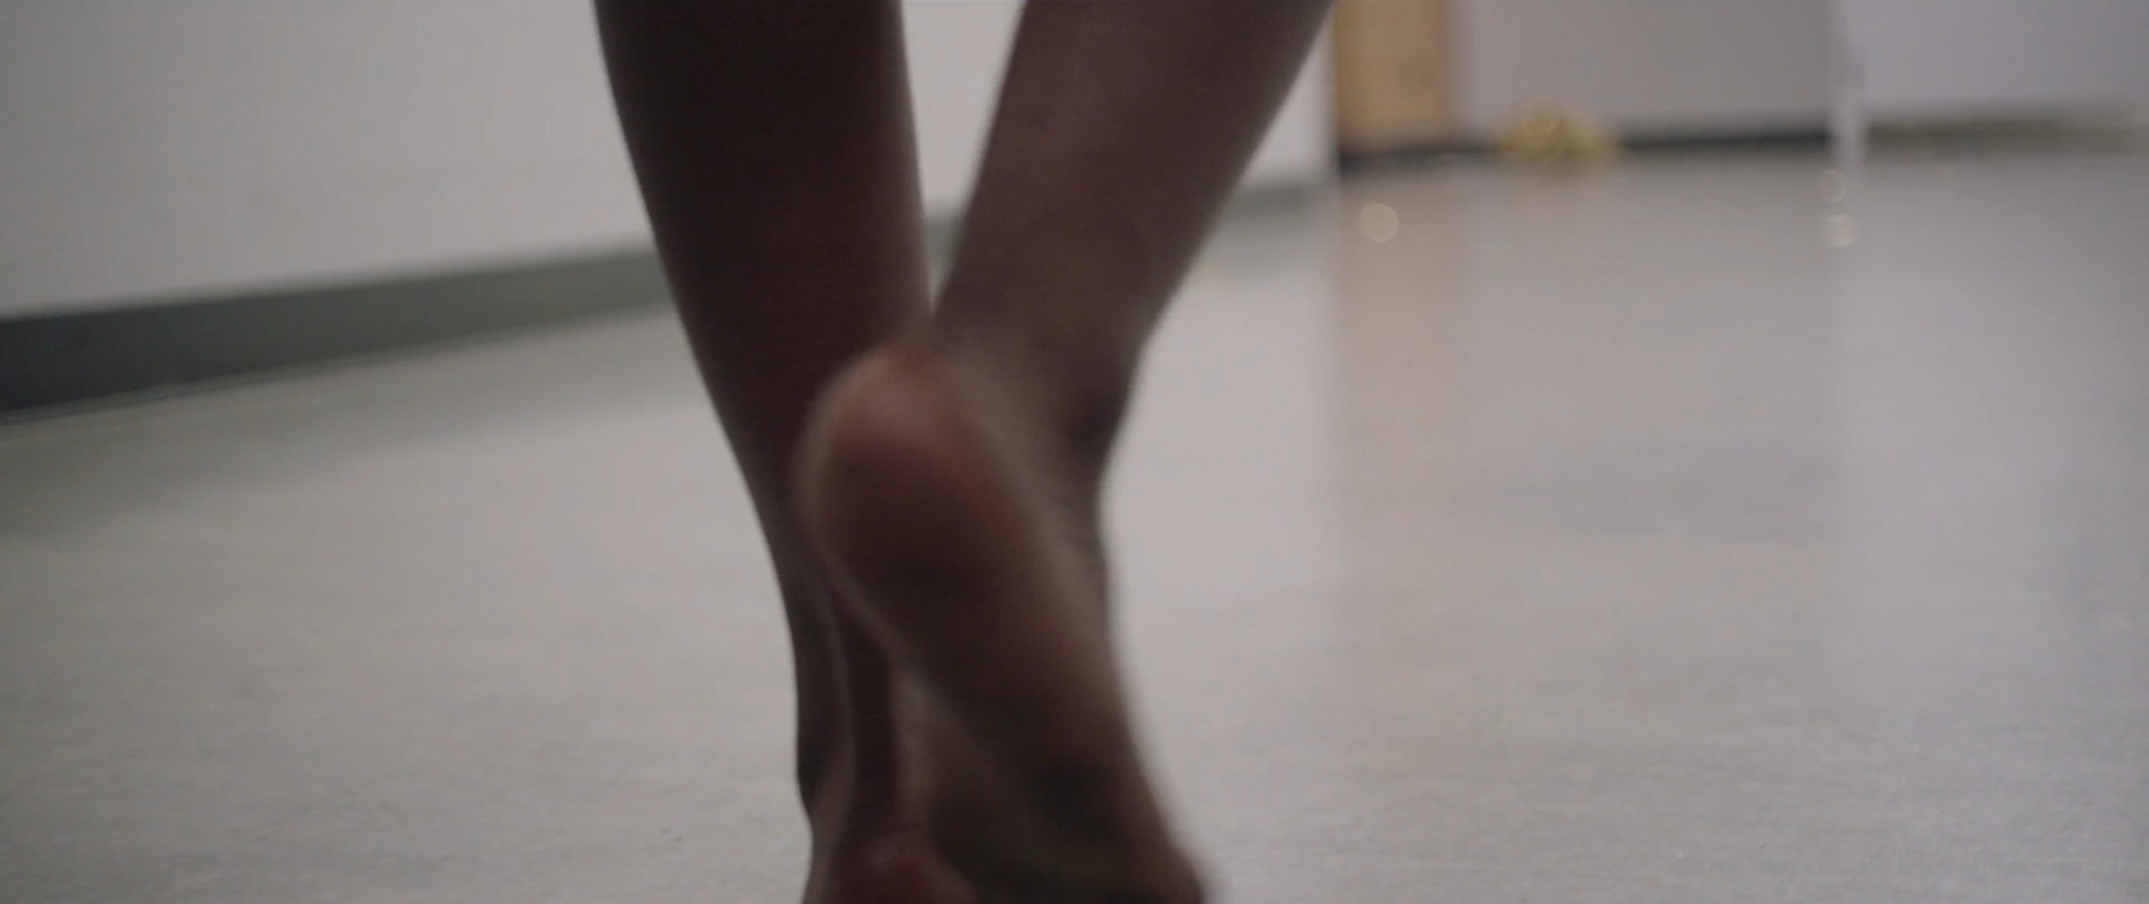
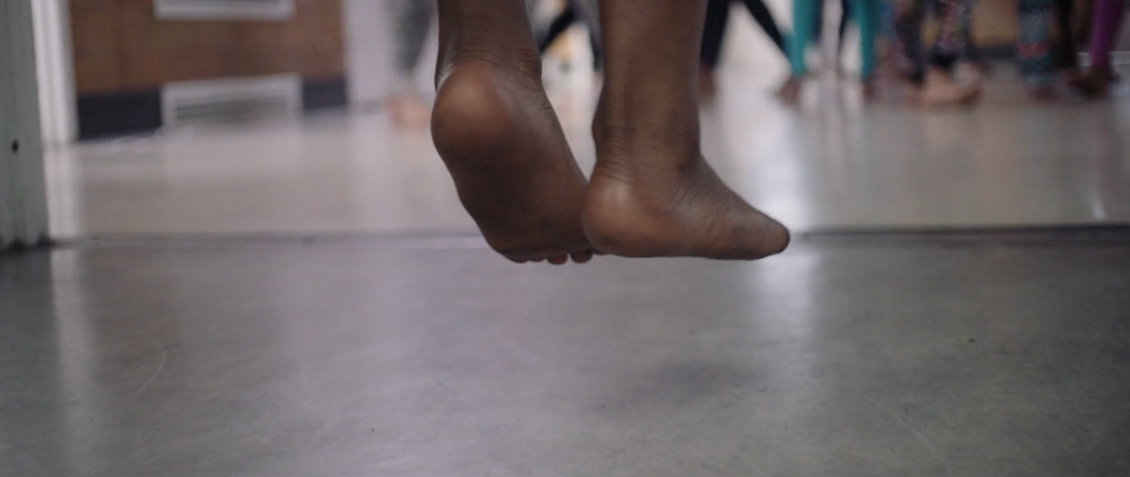
5a
5c
5b

Slide 18
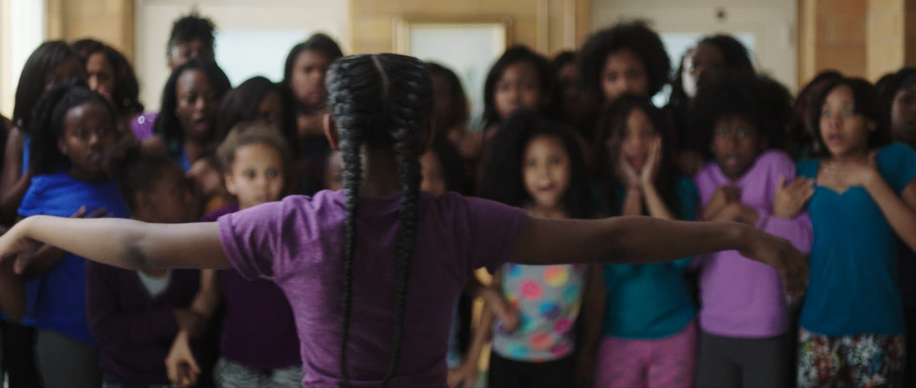
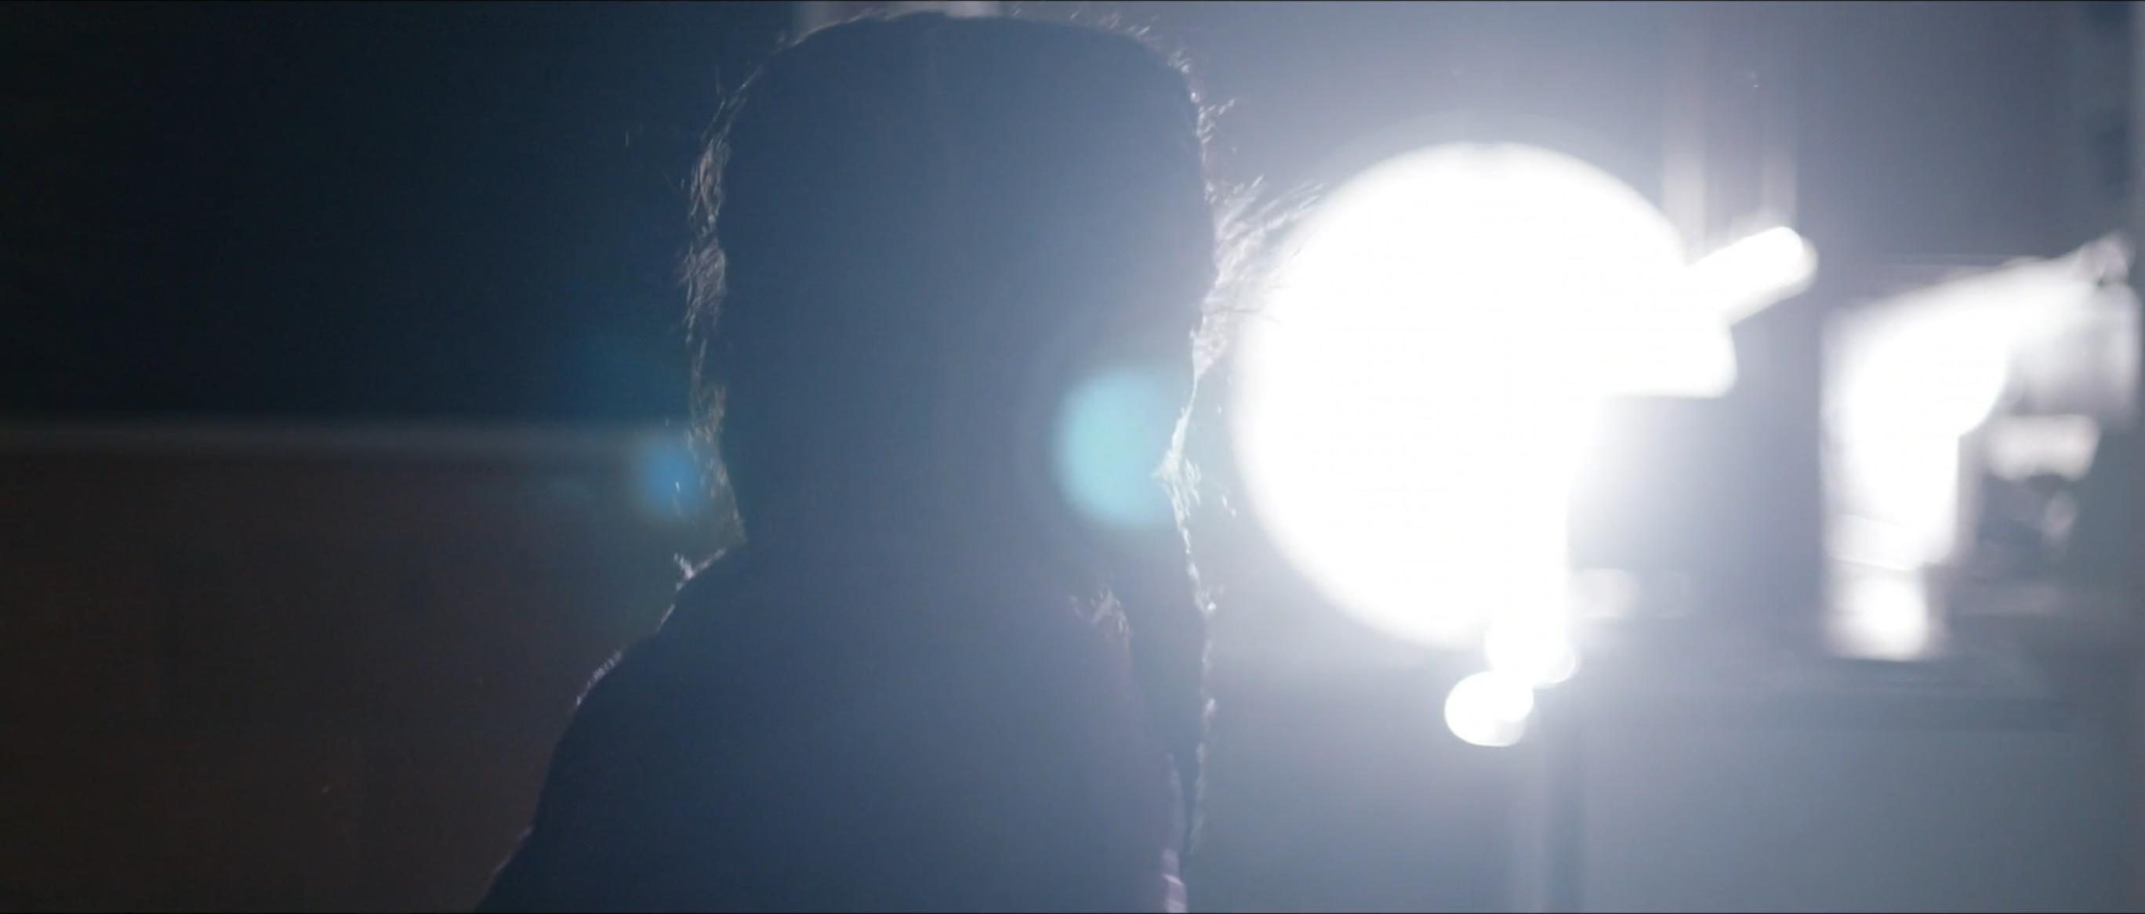
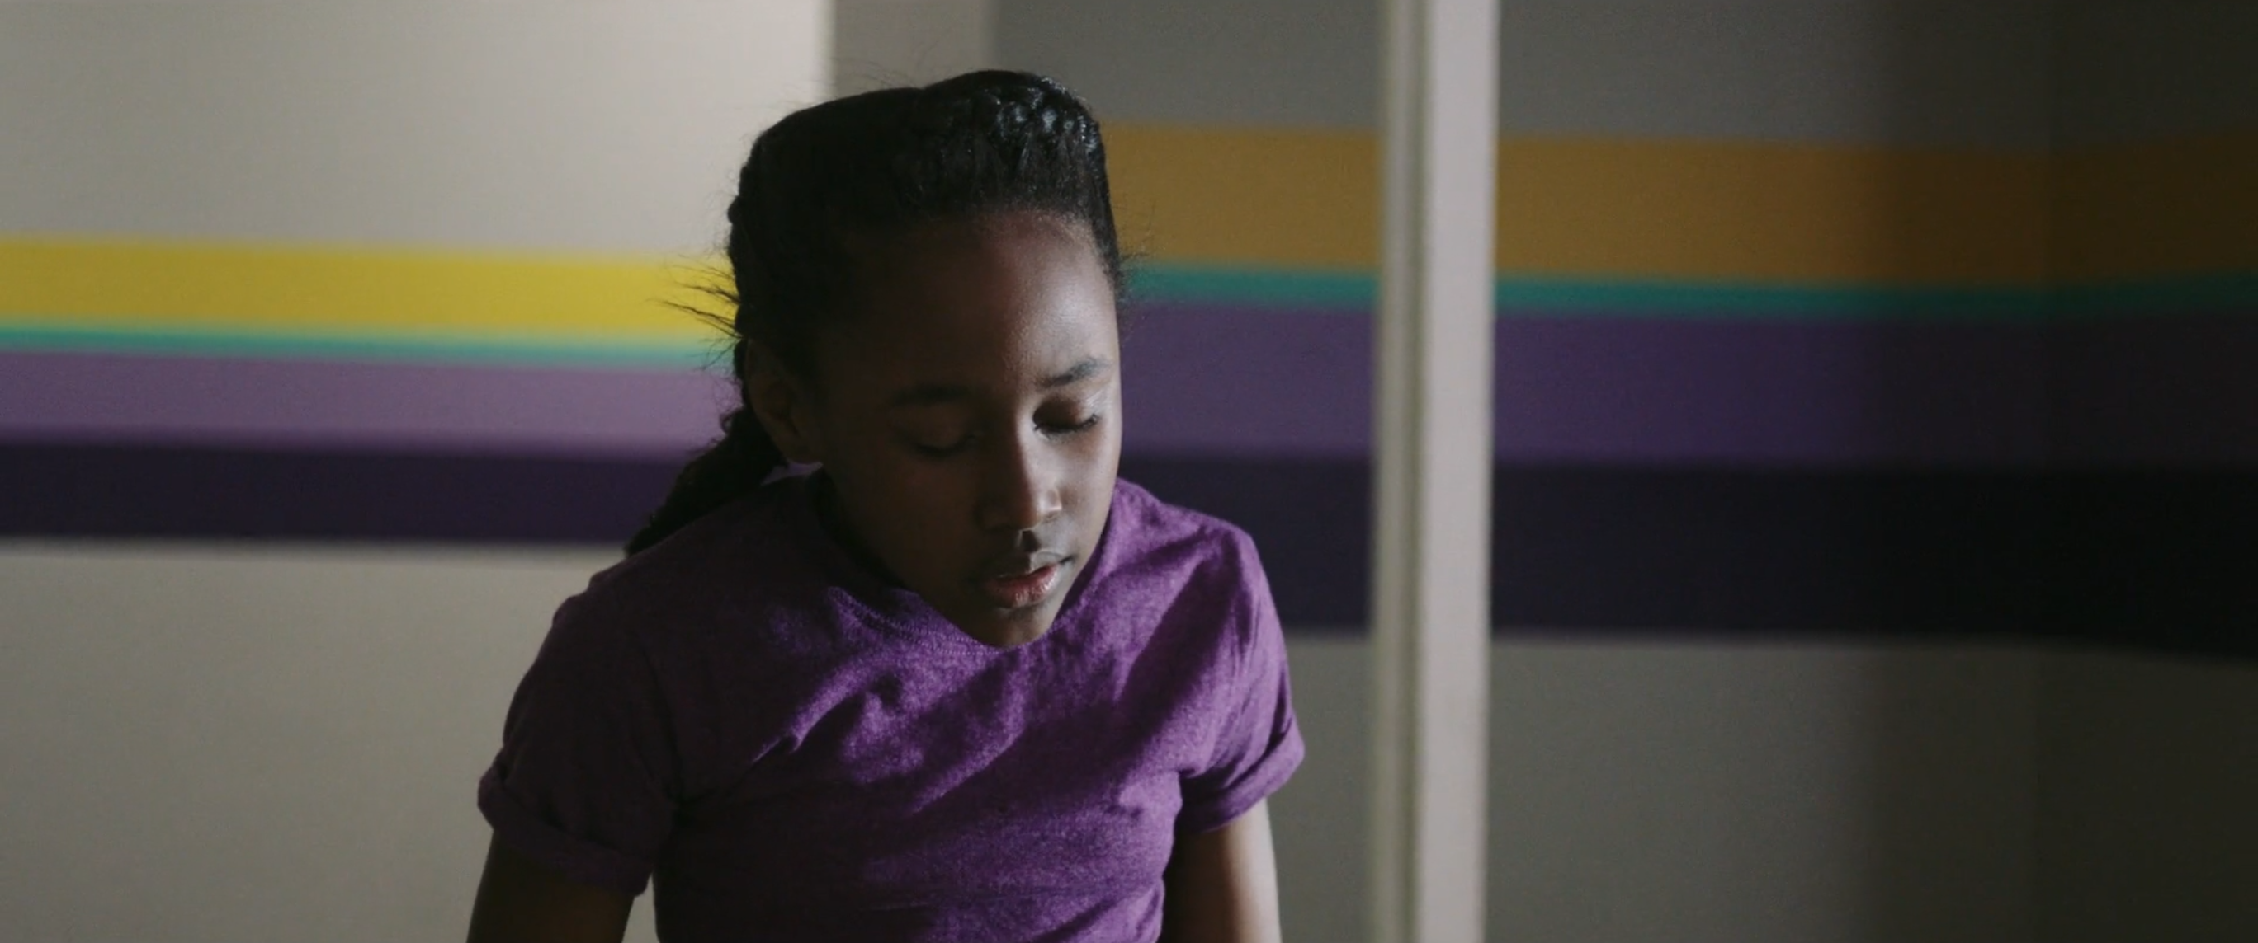
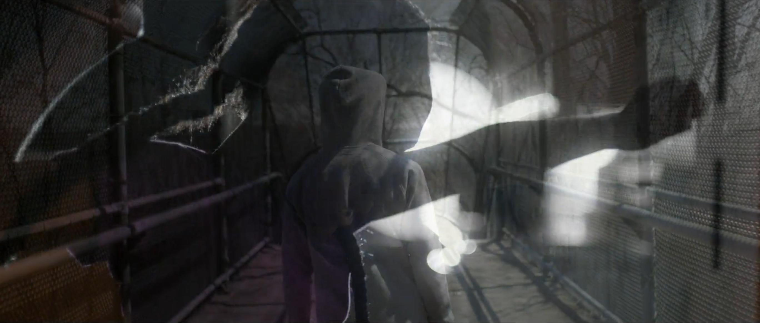
6
8a
7
8b

Slide 19
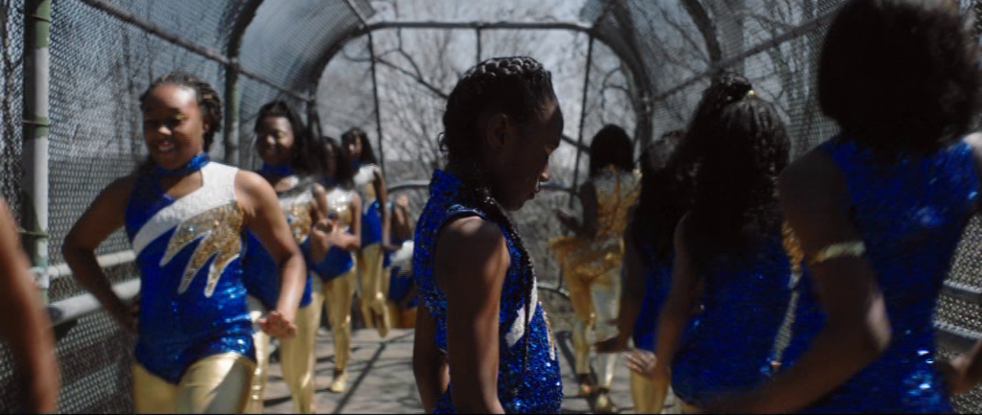
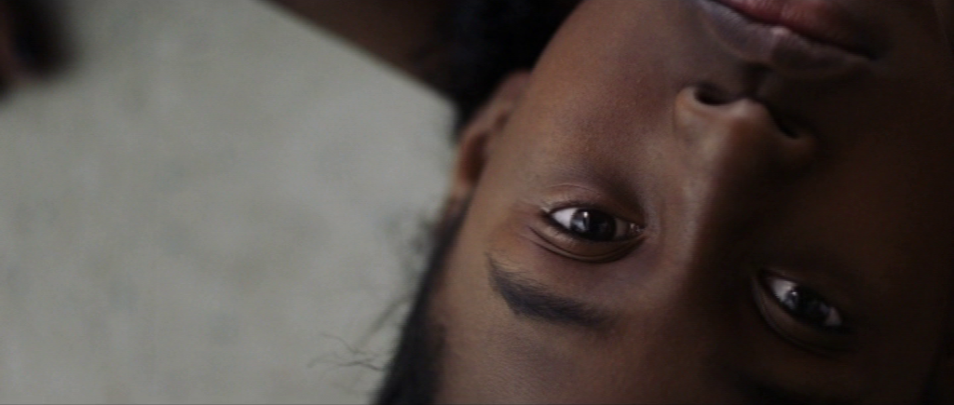
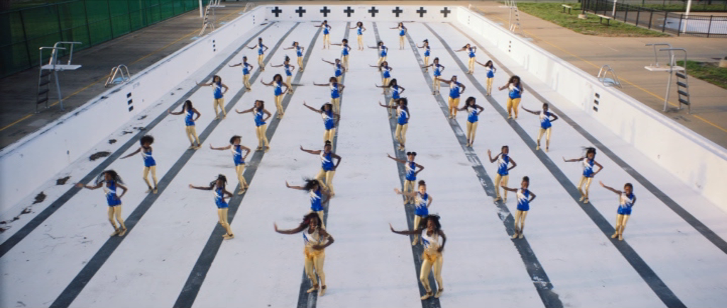
Entre clip et comédie musicale

Slide 20
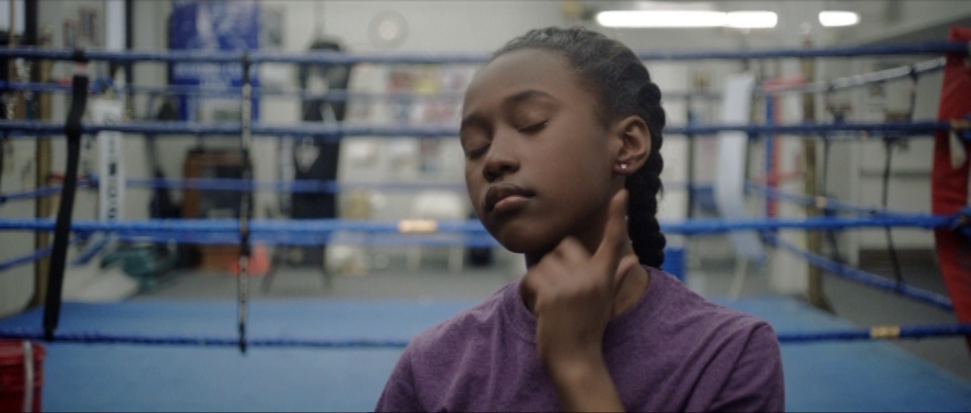
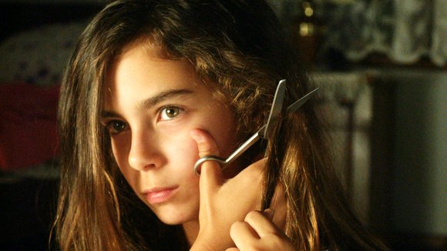
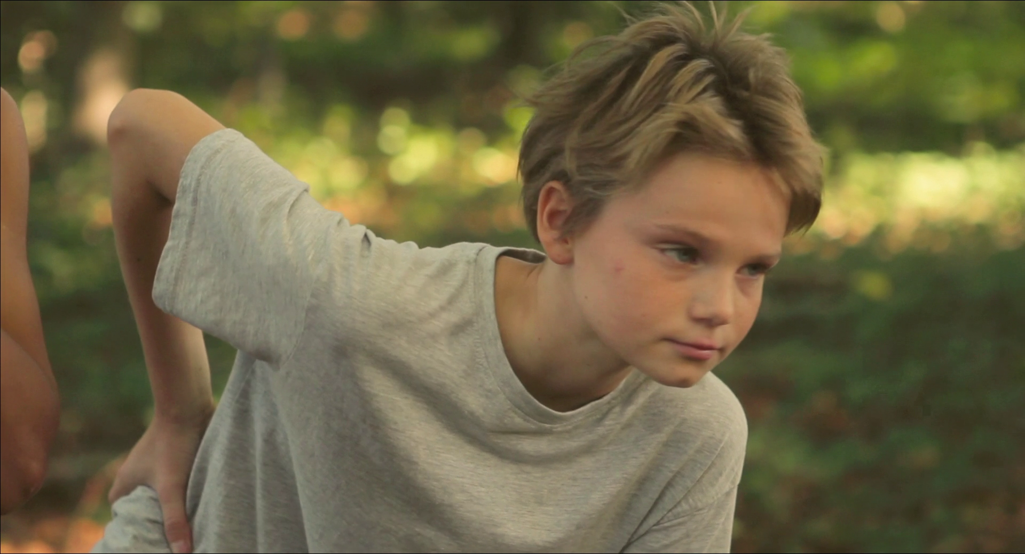
Les personnages préadolescents
Lale, dans Mustang de Deniz Gumze Ergüven
Laure / Michaël, dans Tomboy de Céline Sciamma

Slide 22
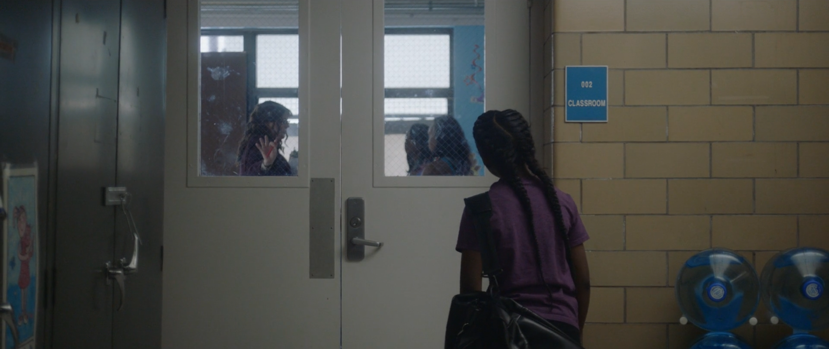
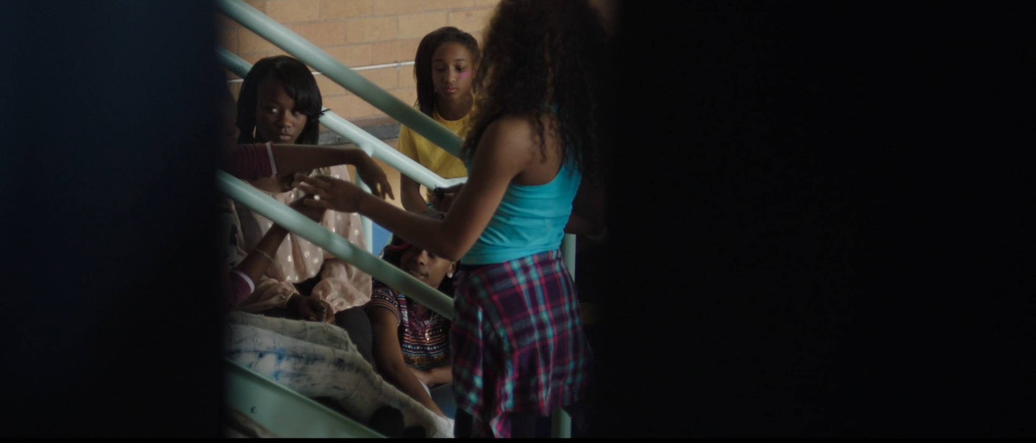

Slide 23
« You’re growing up fast, mini-Legs »

